Slide 1

金牌训练 NOI2023 模拟赛 Day5 解题报告
清华大学 陈栉旷

Slide 2

Task 1：异或序列
题目描述
给定 $n$ 个非负整数，求最多能从中选出多少个数使得它们异或起来为 $0$
输入的所有数都不超过 $5×{10}^{5}$

Slide 3
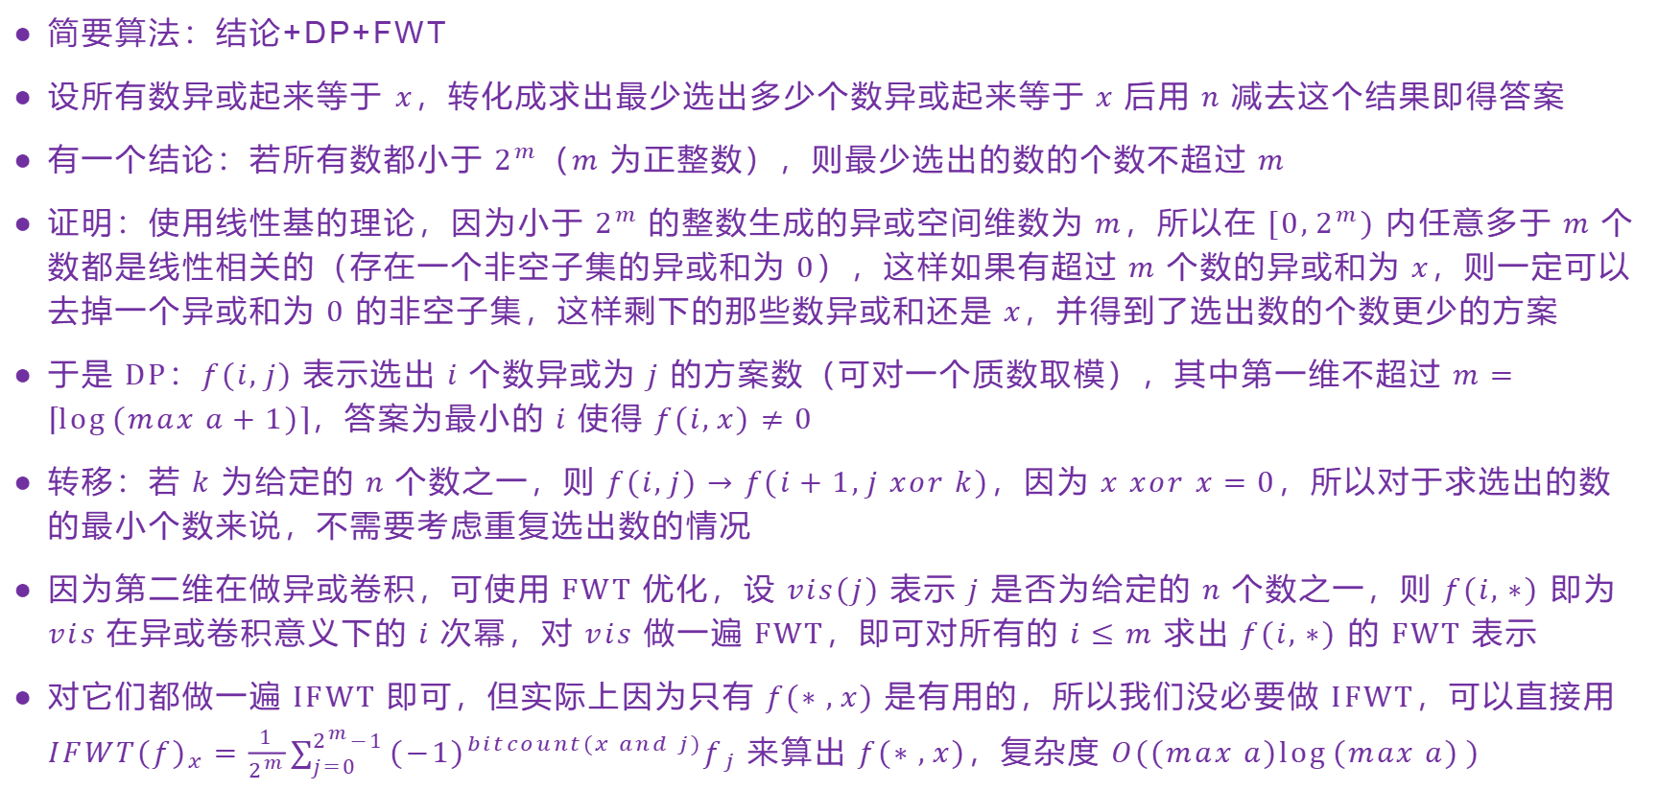
Task 1：异或序列
简要算法：结论+DP+FWT
设所有数异或起来等于 $x$，转化成求出最少选出多少个数异或起来等于 $x$ 后用 $n$ 减去这个结果即得答案
有一个结论：若所有数都小于 $2^{m}$（$m$ 为正整数），则最少选出的数的个数不超过 $m$
证明：使用线性基的理论，因为小于 $2^{m}$ 的整数生成的异或空间维数为 $m$，所以在 $[0,2^{m})$ 内任意多于 $m$ 个数都是线性相关的（存在一个非空子集的异或和为 $0$），这样如果有超过 $m$ 个数的异或和为 $x$，则一定可以去掉一个异或和为 $0$ 的非空子集，这样剩下的那些数异或和还是 $x$，并得到了选出数的个数更少的方案
于是 DP：$f(i,j)$ 表示选出 $i$ 个数异或为 $j$ 的方案数（可对一个质数取模），其中第一维不超过 $m=\left\lceil \log{(max a+1)}\right\rceil$，答案为最小的 $i$ 使得 $f(i,x)≠0$
转移：若 $k$ 为给定的 $n$ 个数之一，则 $f(i,j)→f(i+1,j xor k)$，因为 $x xor x=0$，所以对于求选出的数的最小个数来说，不需要考虑重复选出数的情况
因为第二维在做异或卷积，可使用 FWT 优化，设 $vis(j)$ 表示 $j$ 是否为给定的 $n$ 个数之一，则 $f(i,∗)$ 即为 $vis$ 在异或卷积意义下的 $i$ 次幂，对 $vis$ 做一遍 FWT，即可对所有的 $i≤m$ 求出 $f(i,∗)$ 的 FWT 表示
对它们都做一遍 IFWT 即可，但实际上因为只有 $f(∗,x)$ 是有用的，所以我们没必要做 IFWT，可以直接用 ${IFWT(f)}_{x}=\frac{1}{2^{m}}\sum_{j=0}^{2^{m}−1}{{(−1)}^{bitcount(x and j)}f_{j}}$ 来算出 $f(∗,x)$，复杂度 $O((max a)\log{(max a)})$

Slide 4

Task 2：全面沦陷
题目描述
给定一个有向图，求哪些点满足所有的点都可以到达它或者被它到达
图的规模为 ${10}^{6}$ 级别

Slide 5
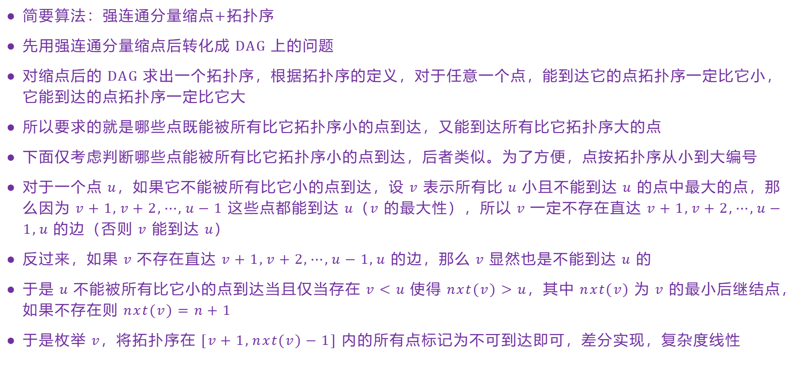
Task 2：全面沦陷
简要算法：强连通分量缩点+拓扑序
先用强连通分量缩点后转化成 DAG 上的问题
对缩点后的 DAG 求出一个拓扑序，根据拓扑序的定义，对于任意一个点，能到达它的点拓扑序一定比它小，它能到达的点拓扑序一定比它大
所以要求的就是哪些点既能被所有比它拓扑序小的点到达，又能到达所有比它拓扑序大的点
下面仅考虑判断哪些点能被所有比它拓扑序小的点到达，后者类似。为了方便，点按拓扑序从小到大编号
对于一个点 $u$，如果它不能被所有比它小的点到达，设 $v$ 表示所有比 $u$ 小且不能到达 $u$ 的点中最大的点，那么因为 $v+1,v+2,⋯,u−1$ 这些点都能到达 $u$（$v$ 的最大性），所以 $v$ 一定不存在直达 $v+1,v+2,⋯,u−1,u$ 的边（否则 $v$ 能到达 $u$）
反过来，如果 $v$ 不存在直达 $v+1,v+2,⋯,u−1,u$ 的边，那么 $v$ 显然也是不能到达 $u$ 的
于是 $u$ 不能被所有比它小的点到达当且仅当存在 $v<u$ 使得 $nxt(v)>u$，其中 $nxt(v)$ 为 $v$ 的最小后继结点，如果不存在则 $nxt(v)=n+1$
于是枚举 $v$，将拓扑序在 $[v+1,nxt(v)−1]$ 内的所有点标记为不可到达即可，差分实现，复杂度线性

Slide 6
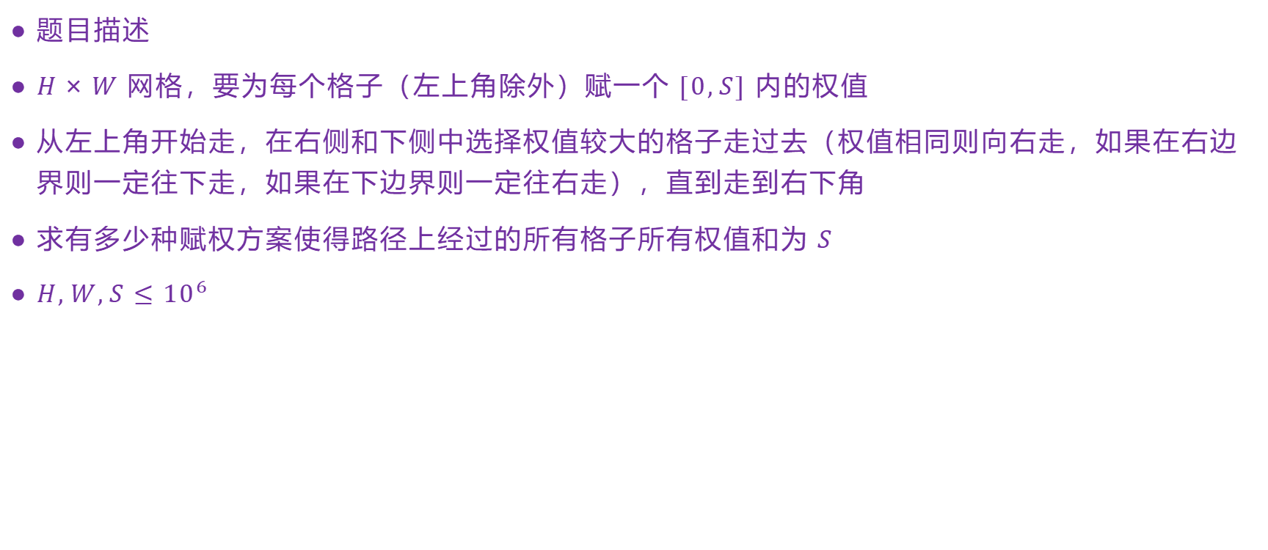
Task 3：路径计数
题目描述
$H×W$ 网格，要为每个格子（左上角除外）赋一个 $[0,S]$ 内的权值
从左上角开始走，在右侧和下侧中选择权值较大的格子走过去（权值相同则向右走，如果在右边界则一定往下走，如果在下边界则一定往右走），直到走到右下角
求有多少种赋权方案使得路径上经过的所有格子所有权值和为 $S$
$H,W,S≤{10}^{6}$

Slide 7
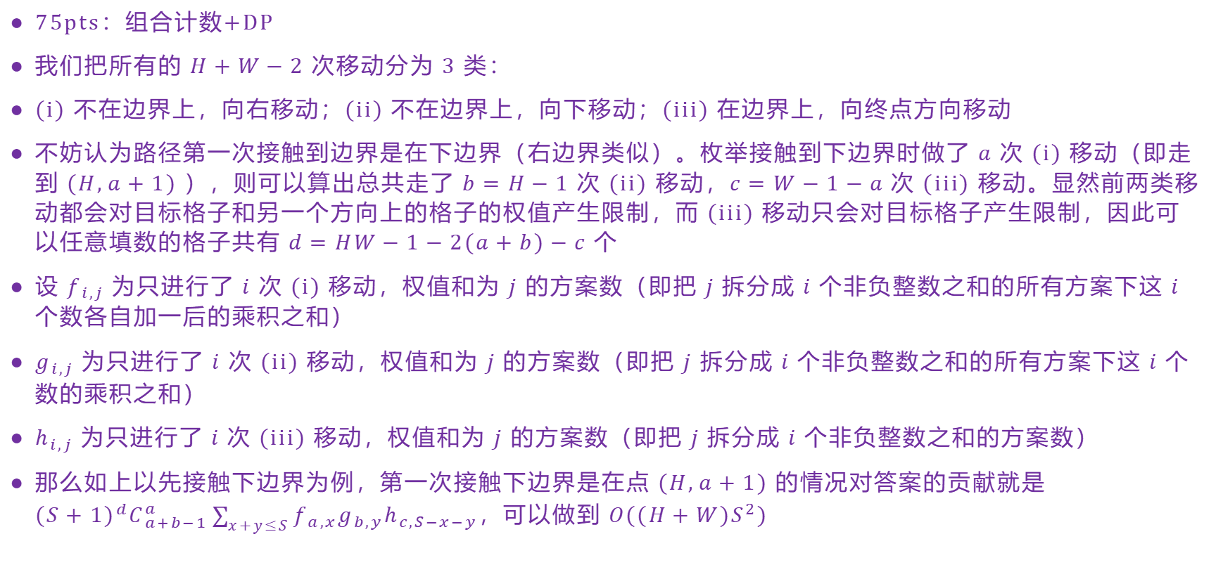
Task 3：路径计数
75pts：组合计数+DP
我们把所有的 $H+W−2$ 次移动分为 $3$ 类：
(i) 不在边界上，向右移动；(ii) 不在边界上，向下移动；(iii) 在边界上，向终点方向移动
不妨认为路径第一次接触到边界是在下边界（右边界类似）。枚举接触到下边界时做了 $a$ 次 (i) 移动（即走到 $(H,a+1)$ ），则可以算出总共走了 $b=H−1$ 次 (ii) 移动，$c=W−1−a$ 次 (iii) 移动。显然前两类移动都会对目标格子和另一个方向上的格子的权值产生限制，而 (iii) 移动只会对目标格子产生限制，因此可以任意填数的格子共有 $d=HW−1−2(a+b)−c$ 个
设 $f_{i,j}$ 为只进行了 $i$ 次 (i) 移动，权值和为 $j$ 的方案数（即把 $j$ 拆分成 $i$ 个非负整数之和的所有方案下这 $i$ 个数各自加一后的乘积之和）
$g_{i,j}$ 为只进行了 $i$ 次 (ii) 移动，权值和为 $j$ 的方案数（即把 $j$ 拆分成 $i$ 个非负整数之和的所有方案下这 $i$ 个数的乘积之和）
$h_{i,j}$ 为只进行了 $i$ 次 (iii) 移动，权值和为 $j$ 的方案数（即把 $j$ 拆分成 $i$ 个非负整数之和的方案数）
那么如上以先接触下边界为例，第一次接触下边界是在点 $(H,a+1)$ 的情况对答案的贡献就是 ${(S+1)}^{d}C_{a+b−1}^{a}\sum_{x+y≤S}{f_{a,x}g_{b,y}h_{c,S−x−y}}$，可以做到 $O((H+W)S^{2})$

Slide 8
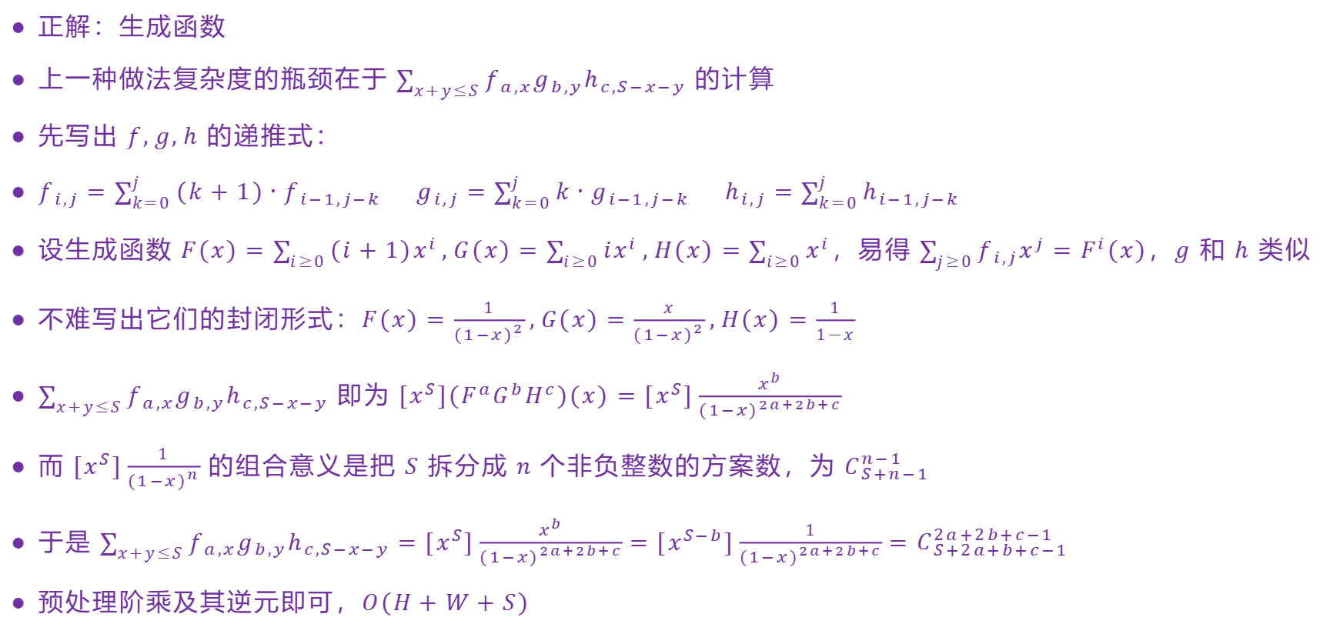
Task 3：路径计数
正解：生成函数
上一种做法复杂度的瓶颈在于 $\sum_{x+y≤S}{f_{a,x}g_{b,y}h_{c,S−x−y}}$ 的计算
先写出 $f,g,h$ 的递推式：
$f_{i,j}=\sum_{k=0}^{j}{(k+1)∙f_{i−1,j−k}} g_{i,j}=\sum_{k=0}^{j}{k∙g_{i−1,j−k}} h_{i,j}=\sum_{k=0}^{j}{h_{i−1,j−k}}$
设生成函数 $F(x)=\sum_{i≥0}{(i+1)x^{i}},G(x)=\sum_{i≥0}{ix^{i}},H(x)=\sum_{i≥0}{x^{i}}$，易得 $\sum_{j≥0}{f_{i,j}x^{j}}=F^{i}(x)$，$g$ 和 $h$ 类似
不难写出它们的封闭形式：$F(x)=\frac{1}{{(1−x)}^{2}},G(x)=\frac{x}{{(1−x)}^{2}},H(x)=\frac{1}{1−x}$
$\sum_{x+y≤S}{f_{a,x}g_{b,y}h_{c,S−x−y}}$ 即为 $[x^{S}](F^{a}G^{b}H^{c})(x)=[x^{S}]\frac{x^{b}}{{(1−x)}^{2a+2b+c}}$
而 $[x^{S}]\frac{1}{{(1−x)}^{n}}$ 的组合意义是把 $S$ 拆分成 $n$ 个非负整数的方案数，为 $C_{S+n−1}^{n−1}$
于是 $\sum_{x+y≤S}{f_{a,x}g_{b,y}h_{c,S−x−y}}=[x^{S}]\frac{x^{b}}{{(1−x)}^{2a+2b+c}}=[x^{S−b}]\frac{1}{{(1−x)}^{2a+2b+c}}=C_{S+2a+b+c−1}^{2a+2b+c−1}$
预处理阶乘及其逆元即可，$O(H+W+S)$

Slide 9
谢谢大家！

